Slide 1
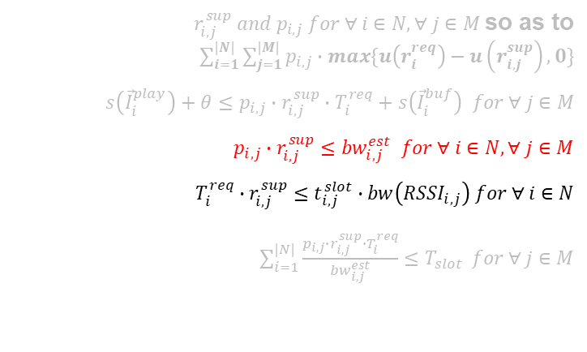

Formulation
Determine Minimize subject to and and and
$r_{i,j}^{sup} and p_{i,j} for ∀ i∈N, ∀ j∈M$so as to $\sum_{i=1}^{|N|}{\sum_{j=1}^{|M|}{p_{i,j}∙max\{u\left(r_{i}^{req}\right)−u\left(r_{i,j}^{sup}\right),0\}}}$ $s\left({\vec{I}}_{i}^{play}\right)+θ≤p_{i,j}∙r_{i,j}^{sup}∙T_{i}^{req}+s\left({\vec{I}}_{i}^{buf}\right) for ∀ j∈M$ $$p_{i,j}∙r_{i,j}^{sup}≤{bw}_{i,j}^{est} for ∀ i∈N, ∀ j∈M$$ $$T_{i}^{req}∙r_{i,j}^{sup}≤t_{i,j}^{slot}∙bw\left({RSSI}_{i,j}\right) for ∀ i∈N$$ $\sum_{i=1}^{|N|}{\frac{p_{i,j}∙r_{i,j}^{sup}∙T_{i}^{req}}{{bw}_{i,j}^{est}}≤T_{slot}} for ∀ j∈M$
(1) (2) (3) (4) (5) (6)
(4) SDN을 통해 조절한 Bitrate($r_{i,j}^{sup}$)가 추정한 Bandwidth(${bw}_{i,j}^{est}$)보다 같거나 작도록 제한
(5) 받는 데이터의 양($T_{i}^{req}∙r_{i,j}^{sup}$)이 이용 가능한 데이터의 양($t_{i,j}^{slot}∙bw\left({RSSI}_{i,j}\right)$)보다 같거나 작도록 제한
Notes:
의미상 중복 될만한 것은 (5)번과 중복
SDN은 Bitrate를 정해 줄 때 기본적으로 사용자가 요구하는 Bitrate와 MPD를 참고하여 정합니다. 하지만 상황에 따라서는 무선 자원이 부족하여 요구하는 Bitrate와 MPD를 참고해서 Bitrate를 정할 수 는 없습니다. 이럴 경우 사용되는 제약 조건입니다.
이는 (5)와 유사한 의미를 가지고 있습니다. (5)의 경우는 이용 가능한 데이터 양을 기반으로 하여 SDN을 정하는 Bitrate의 범위를 제한합니다.
(4)는 과거의 Bandwidth자체를 기반으로 미래의 Bandwidth를 예측하며 (5)의 경우 과거의 RSSI 값을 기반으로 하여 미래의 RSSI를 예측해 결국 Bandwidth를 예측합니다.
결국 두 방법 모두 접근 방법만 다를 뿐 Bandwidth를 예측하는 데에는 큰 차이점이 없습니다.
뭔가 큰 차이점이 있고 (4)가 안 좋은 점이 있어 (4)를 지웠다는 식으로 작성

